Slide 1
God och nära vård
Lagrådsremiss:
Inriktningen för en nära och tillgänglig vård – en primärvårdsreform
Huvudbetänkande:
God och Nära vård - En reform för ett hållbart hälso-och sjukvårdssystem SOU 2020:19

Slide 2
Integrated care – Integrerad vård/Nära vård:
”Integrated health services delivery is defined as an approach to strengthen peoplecentred health systems through the promotion of the comprehensive delivery of quality services across the life-course, designed according to the multidimensional needs of the population and the individual and delivered by a coordinated multidisciplinary team of providers working across settings and levels of care. It should be effectively managed to ensure optimal outcomes and the appropriate use of resources based on the best available evidence, with feedback loops to continuously improve performance and to tackle upstream causes of ill health and to promote wellbeing through intersectoral and multisectoral actions.”
WHO Regional Office for Europe. Integrated care models: an overview. 2016.

Slide 3
Från
Till
Fokus på sjukdom och behandling
Fokus på hälsofrämjande & förebyggande
Patient och medborgare som passiv mottagare
Aktiv och delaktig partner
Vård på sjukhus
Öppna vårdformer
Isolerade vårdinsatser
Samordning utifrån personens fokus

Slide 4




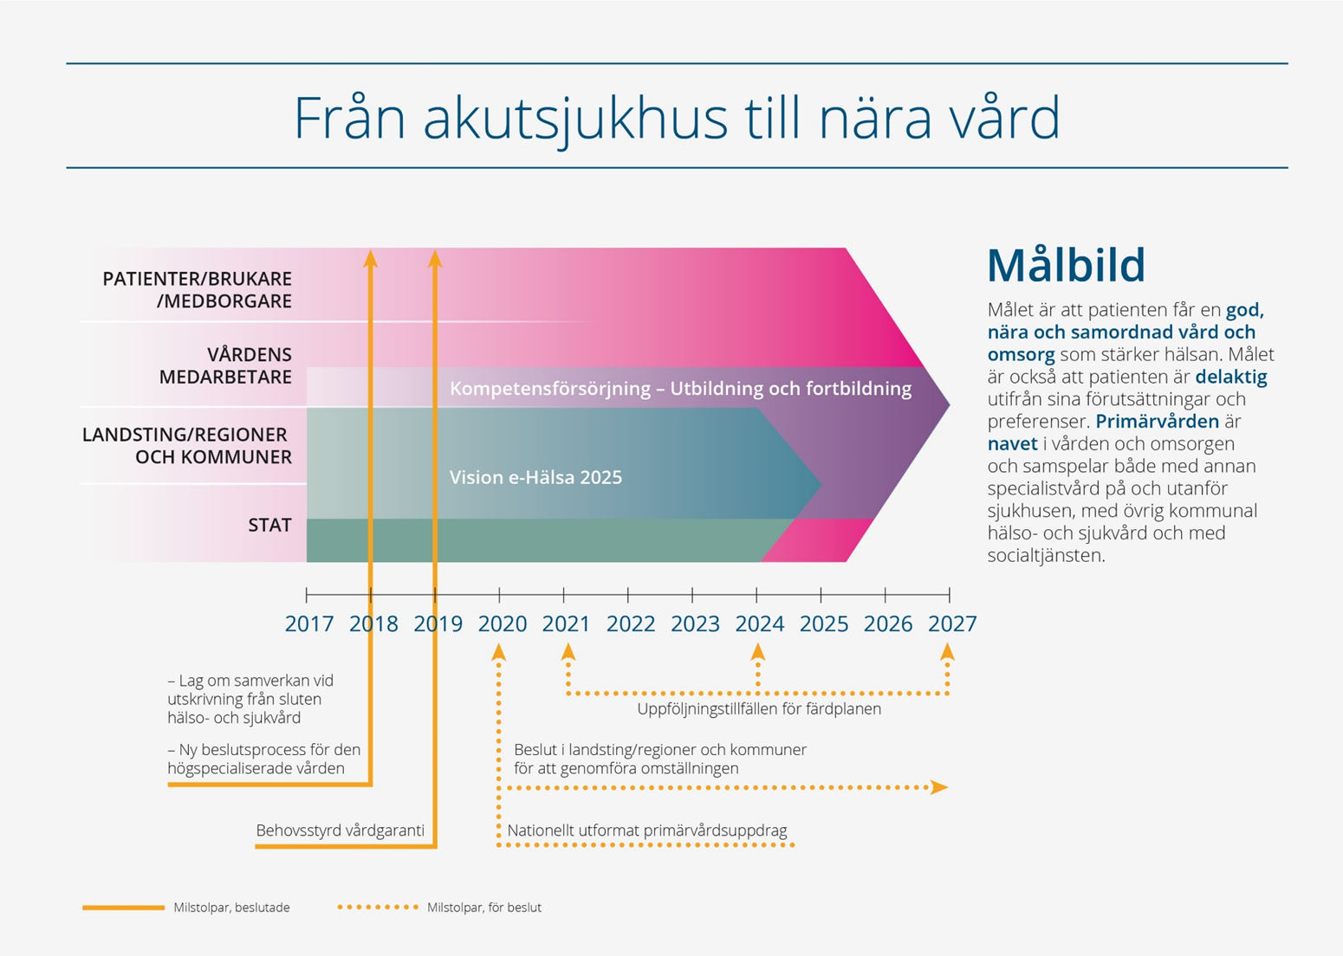
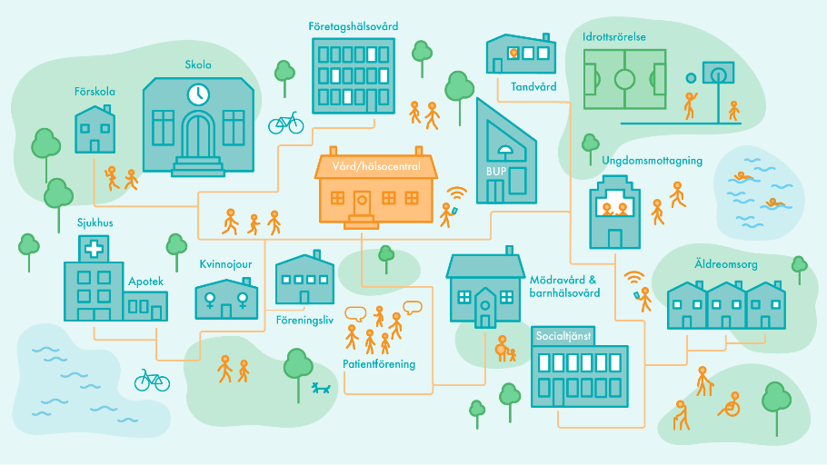

Slide 5
Lagrådsremiss: Inriktningen för en nära och tillgänglig vård – en primärvårdsreform
Förändringar i HSL och Patientdatalagen (1 juli 2021)
Primärvården bör vara navet i hälso- och sjukvården
Primärvård i gles- och landsbygd
Kommunalt finansierad hälso- och sjukvård som en del av primärvården
Mål: tillgänglighet, delaktighet/ personcentrering, kontinuitet
Justering signeringskravet
Notes:
fast läkarkontakt i relation till utföraren inom vårdvalet. Dessa förslag kommer att behandlas i ett senare sammanhang

Slide 6
Definition primärvård HSL 2 kap.6 §
Nuvarande lydelse:
Med primärvård avses i denna lag hälso- och sjukvårdsverksamhet där öppen vård ges utan avgränsning när det gäller sjukdomar, ålder eller patientgrupper. Primärvården svarar för behovet av sådan grundläggande medicinsk behandling, omvårdnad, förebyggande arbete och rehabilitering som inte kräver sjukhusens medicinska och tekniska resurser eller annan särskild kompetens.
Förslag:
Med primärvård avses i denna lag hälso- och sjukvårdsverksamhet där öppen vård ges utan avgränsning när det gäller sjukdomar, ålder eller patientgrupper. Primärvården svarar för behovet av sådana åtgärder i form av medicinsk bedömning och behandling, omvårdnad, förebyggande arbete och rehabilitering som inte kräver särskilda medicinska eller tekniska resurser eller någon annan särskild kompetens.

Slide 7
Primärvårdens grunduppdrag HSL13 a kap. 1§
Regioner och kommuner ska inom ramen för verksamhet som utgör primärvård särskilt
1. tillhandahålla de hälso- och sjukvårdstjänster som krävs för att tillgodose vanligt förekommande vårdbehov,
2. se till att vården är lätt tillgänglig,
3. tillhandahålla förebyggande insatser utifrån såväl befolkningens behov som patientens individuella behov och förutsättningar,
4. samordna olika insatser för patienten i de fall det är mest ändamålsenligt att samordningen sker inom primärvården, och
5. möjliggöra medverkan vid genomförande av forskningsarbete.

Slide 8
Signeringskrav journalanteckning kap. 10 och 12 §§ patientdatalagen
Att journalanteckningar, förutom då det finns något synnerligt hinder, inte måste signeras om det är obehövligt.

Slide 9
Utvecklad målbild
Hälso- och sjukvården bör ställa om så att primärvården är navet i vården och samspelar med annan hälso- och sjukvård och med socialtjänsten. Målet med omställningen av hälso- och sjukvården bör vara att patienten får en god, nära och samordnad vård som stärker hälsan. Målet bör också vara att patienten är delaktig utifrån sina förutsättningar och preferenser och att en effektivare användning av hälso- och sjukvårdens resurser ska kunna uppnås.

Slide 10
Omställningen behöver följas och uppföljningen av primärvården behöver utvecklas
Socialstyrelsen och Myndigheten för vård- och omsorgsanalys, i nära samverkan med SKR, regioner och kommuner, bör följa utvecklingen av omställningen och att utveckla denna uppföljning över tid.
Myndigheten för vård- och omsorgsanalys: följa utvecklingen ur ett system- och patientperspektiv.
Socialstyrelsen: enligt tidigare plan + nationellt stöd fast läkarkontakt samt följa upp fast läkarkontakt nationell nivå

Slide 11
Fördelning av patientansvar per fast läkarkontakt i primärvården
Råd eller riktlinjer som stöder verksamheter och vårdgivare i hur patientansvar lämpligast kan fördelas på funktionen fast läkarkontakt i primärvården bör tas fram.
Socialstyrelsen i uppdrag att formulera ett sådant nationellt stöd

Slide 12
Genomförs ej
Förslaget att regionerna ska rapportera in uppgifter från utförare i primärvård till en nationell databas.
Nationella samråd kring genomförandet av färdplanen.
Statlig finansiering av specialiseringstjänster i allmänmedicin
Förslaget att regionen ska organisera Vårdval primärvård så att en utförare ensam eller i samverkan med andra särskilt tillhandahåller de kompetenser och hälso- och sjukvårdstjänster som krävs för att primärvårdens grunduppdrag ska fullgöras.

Slide 13

God och Nära vård- En reform för ett hållbart hälso-och sjukvårdssystem SOU 2020:19
Samverkan
Planeringsverktyg
Patientkontrakt
Utbildning
Nationella taxan
Öppen och sluten vård
Att stödja och följa omställningen, uppföljning

Slide 14
Generella utgångspunkter
Personcentrerad vård och omsorg som utgångspunkt.
Kommunernas roll som sjukvårdshuvudmän förtydligas.
Den hälso-och sjukvård kommunerna ansvarar för att erbjuda är på primärvårdsnivå.

Slide 15
Organisatorisk samverkan
Begreppet hemsjukvård ersätt med hälso- och sjukvård i hemmet.
Samverkanskrav på regioner och kommuner vad gäller utveckling och planering av hälso- och sjukvård införs.
Regioner och kommuner ska upprätta en övergripande gemensam plan för utformningen av hälso- och sjukvård på primärvårdsnivå.
Där det bedrivs hälso- och sjukvårdsverksamhet ska det finnas de förutsättningar för samverkan som behövs för att en god vård ska kunna ges (även utförarnivå).

Slide 16
Specialiserad vård i hemmet
Den hälso-och sjukvård kommunerna ansvarar för att erbjuda är på primärvårdsnivå, men kommunens medarbetare kan medverka i insatser som regionen ansvarar för att erbjuda (B)
SKR särskilt yttrande avtalssamverkan:
Behövs konkreta lagförslag som möjliggör avtalssamverkan mellan region och kommun avseende hälso- och sjukvårdsinsatser inom öppen specialiserad vård i den enskildes hem.

Slide 17
Personcentrering - Individuell plan
En individuell plan ska upprättas om den enskilde har behov av insatser från flera vårdgivare eller insatser från både hälso- och sjukvård och socialtjänst.
Den enskildes önskemål om att få en individuell plan upprättad ska beaktas.
Syftet med en individuell plan införs, den ska säkerställa den enskildes behov av trygghet, kontinuitet, samordning och säkerhet.
Patientens egna mål samt förebyggande och rehabiliterande insatser lyfts fram.
Samma ansvar för både kommun och region.

Slide 18
Patientkontrakt
Varje patient ska ha möjlighet till ett Patientkontrakt.
Patientkontraktet presenterar på ett sammanhållet sätt patientens individuella plan med de aktiviteter och insatser som är planerade.
Det ska framgå vem/vilka som utgör patientens fasta vårdkontakt.

Slide 19
Utbildning
Regioner och kommuner ska säkerställa att utbildning sker i den hälso- och sjukvård de ansvarar för.
Bestämmelsen införs i syfte att synliggöra utbildningens betydelse för kompetensförsörjning och för att möjliggöra att fler aktörer i hälso- och sjukvården medverkar i utbildningen.
Det ska ingå i primärvårdens grunduppdrag att medverka till utbildning av de professioner som förekommer i primärvården.

Slide 20
Nationella taxan
Scenario 1, Obligatoriska valfrihetssystem inom delar av fysioterapi och psykiatri
Scenario 2, En ny lag om främjande av hälso- och sjukvård i hela landet
LOL och LOF i nuvarande form upphävs
Övergångsregler fram till 2028

Slide 21
Nationella taxan Scenario 2
Lag om främjande av hälso- och sjukvård i hela landet
Kompletterande system till den offentligt finansierade vården.
Nationellt utformat med syfte att ge bättre förutsättningar för en jämlik vård i hela landet.
Möjliggör etableringar av mindre hälso- och sjukvårdsaktörer i glesbygd.
Regioner som uppfyller kriterier kan använda lagen om de vill.
Staten delfinansiär.
De professioner som idag verkar enligt LOL och LOF exklusive allmänläkare.

Slide 22
Definition glesbygd
Kommuner där mer än hälften av invånarna bor i områden med en befolkningstäthet på under 300 boende/km2.
I dessa kommuner får etablering endast ske på platser belägna minst 30 min med bil från en tätort med 10 000 eller fler invånare.

Slide 23
Öppen och sluten vård
Socialstyrelsen ska utreda de beskrivningssystem som används inom hälso- och sjukvården.
Syfte:
att underlätta och stimulera en överföring av mer vård till öppna vårdformer
möjliggöra att vård kan ges och adekvat beskrivas på lägsta effektiva omhändertagandenivå.
Uppdelning i olika vårdformer fortsatt ändamålsenlig.
Begreppet slutenvård bör ersättas.

Slide 24
Förutsättning för genomförande
Under omställningsperioden, 2021-2027 – ÖK mellan regeringen och SKR samlas i en övergripande överenskommelse för omställningen till en God och nära vård.

Slide 25
Framgångsfaktorer och hinder
Personcentrering och involvering av invånare och patienter i hälso- och sjukvårdens utveckling
Interprofessionellt lärande och arbetssätt
Salutogent förhållningssätt
Fungerande samverkan och samordning för ett sammanhängande hälso- och sjukvårdssystem
Prehospital och mobil vård – en integrerad del i vårdkedjan
Samordnad styrning av kompetensförsörjning
Logistiklösningar och infrastruktur som understödjer omställningen
Forskning, utveckling och utbildning som följer med och understödjer omställningen
Digitalisering utifrån patienternas och vårdens behov
Samverkan med aktörer utanför vård och omsorg
Bristande uthållighet
Bristande helhetsperspektiv och systemkunskap
Stor variation i uttolkningen och implementering av befintliga regelverk
Ekonomiska utmaningar för kommuner och regioner
Bristande inkludering av medarbetarna
Utmaningar med kompetensförsörjning och kompetensutveckling
Investeringsbehov i vårdens byggnader och infrastruktur
Bristande tillgång till kvalitetssäkrade data och kunskap om primärvårdsnivån
Bristande arbete med ledarskapsfrågor
Regelverk och arbetssätt som utestänger de mest behövande

Slide 26
Remisshantering
Remisstid tom 31 augusti
SKR anstånd tom 18 september
Beslut SKR styrelse 18 september
Remisskonferens 2 juni – digital
-Samverkansstrukturer för hälso- och sjukvården
- Samverkan med individen
- Nationella taxan
- Kompetensförsörjning, utbildning, lärande och forskning
- Styrning, ledning och ekonomi

